Slide 1
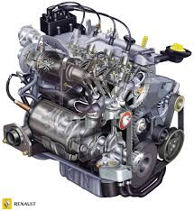
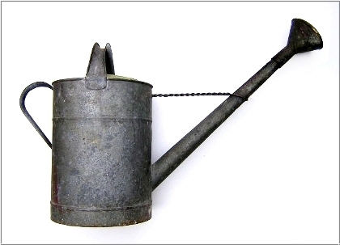
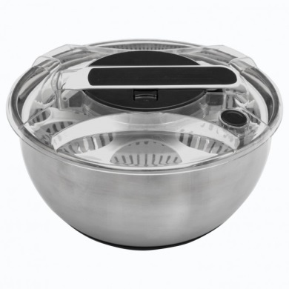

Slide 2
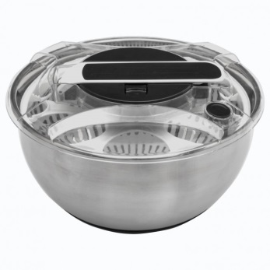

Slide 4
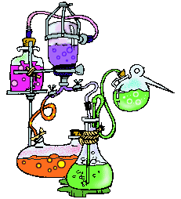
Formes de critique littéraire
L’analyse d’un objet Littéraire suppose l’application d’une ou plusieurs théories. Nous appelons cette pratique Une Critique
C. Normative
C. Descriptive
Journalistique
Universitaire
C. Créatrice
Ecrivains
C. Extérieure
C. Intérieure
Critiquer un objet littéraire = L’analyser

Slide 5
Définition de l’analyse
Analyser un objet (texte, genre textuel, image) : Préciser ses caractéristiques & exposer une (ses) propriété (s).
L’objet est alors un sujet. Le prédicat est la caractéristique que l’on affecte au sujet.
Exemple :
le fait d’affirmer qu’il est un animal doué d’intelligence
L’homme est un animal intelligent
Sujet
Prédicat
Les genres textuels comme la dissertation, le mémoire de fin d’études, la thèse de doctorat, le compte rendu sont des formes analytiques qu’on peut appeler « analyses ».

Slide 6
1- Comparer :
Opérations de l’analyse
Quatre opérations analytiques (et leurs relations corrélatives) permettent d’exposer les propriétés d’un objet :
Établir entre deux objets une ou plusieurs relations comparatives
Identité, similarité, opposition, altérité, similarité métaphorique, etc.).
Deux grandes opérations analytiques modifient les relations comparatives :
+
Dissimilation
­–
Assimilation
Augmenter les différences entre objets
Diminuer les différences entre objets

Slide 7
Opérations de l’analyse
2- Décomposer
Dégager une (des) partie (s) d’un tout
Ces parties sont :
Réelles
Mentales
Exemples :
Manche + Lame + Rivets
Objet 1 : Couteau
ustensile + pour couper + en métal + dangereux, etc.
Objet 2 : Personnages
Traits physiques + comportement
Trait spirituels – manière de penser – Espérances …

Slide 8
Opérations de l’analyse
3- Classer
(relations ensemblistes)
Rapporter un élément donné à une classe donnée
Exemples :
Rapporter un personnage à une communauté
Rapporter une pensée à un courant littéraire

Slide 9
Opérations de l’analyse
4- Catégoriser
Relations typicistes
Rapporter une occurrence donnée à un type donné, c.à.d. à un modèle dont l’occurrence constitue une manifestation plus ou moins intégrale.
Cet animal est un chien
Ce chien est un Bulldog
Exemples :
Cette planète est Neptune.
Ce poème est un sonnet.

Slide 10
Théorie ou approche
Théorie
Une Théorie est un ensemble structuré (un système) de concepts,
une (des) connaissance (s) fondée (s) sur la spéculation et sur laquelle (lesquelles) on s'appuie pour des réalisations d'ordre pratique.
Typologie de relation : Théorie - Objet
Tenir compte de l’élément sur lequel l’accent est mis : la théorie ou l’objet décrit.
Accent sur l’objet
Accent sur la théorie.
L'objet analysé sert à la constituer, à la valider, à l’invalider, à la modifier et/ou à l'illustrer
La théorie est exploitée pour connaître l’objet auquel elle est appliquée.
La théorie n’est qu’un moyen pas une fin.
La théorie est alors une fin en soi.

Slide 11
Théorie ou approche
Approche
Une approche est un outil avec lequel est envisagé un objet d’étude. Elle est plus générale que la théorie qu’elle englobe.
Toute approche n’est pas forcément une théorie
Il est possible qu’une approche ne soit valable que pour un aspect
Une approche peut étudier plusieurs aspects du texte
La narratologie ne touche que la dimension narratologique du texte
la stylistique ne touche en principe que, justement, la partie stylistique d’un texte.
la sociocritique vise l’aspect social d’un texte, localisé dans trois (sous-aspects) : lexical, sémantique et narratif.

